Slide 1
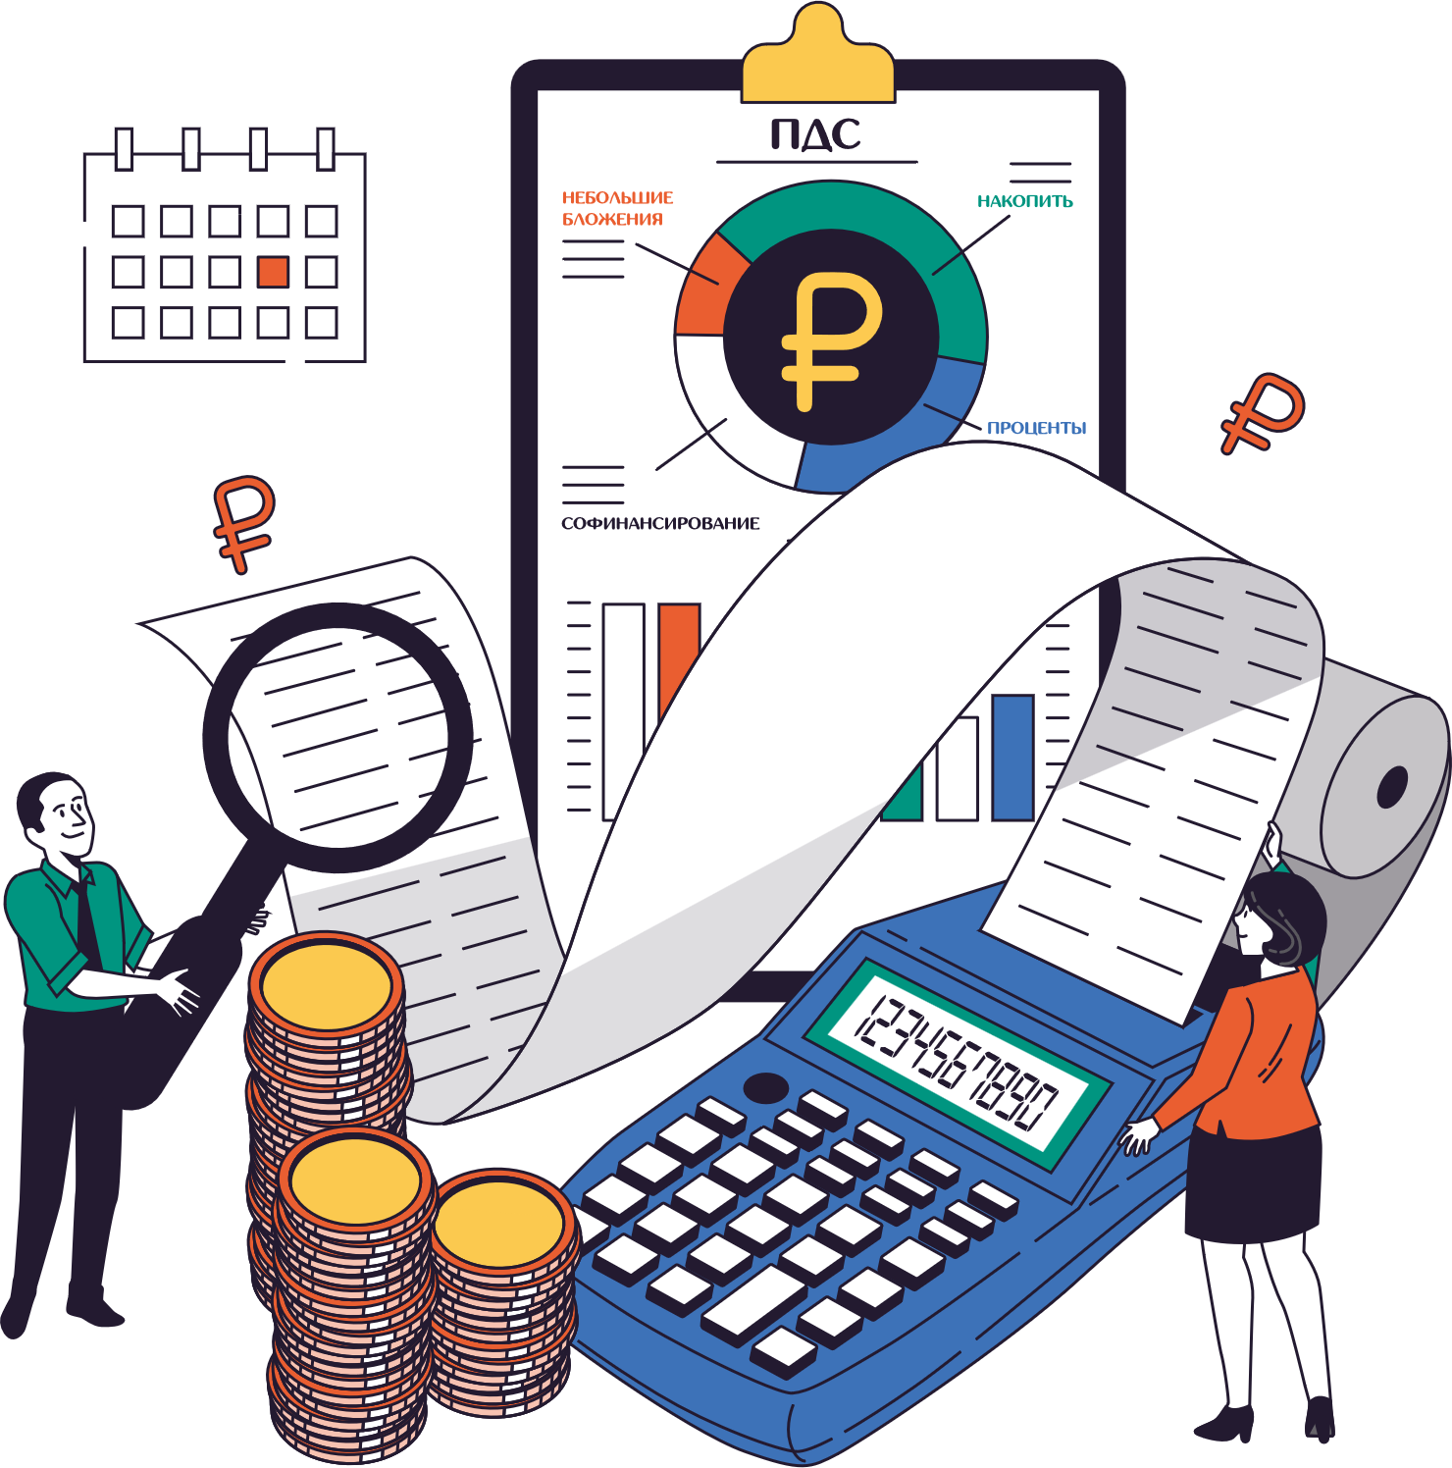
ПРОГРАММА ДОЛГОСРОЧНЫХ СБЕРЕЖЕНИЙ
Новые возможности
для инвестиций в свое будущее

Slide 2




ЦЕННОСТИ, АКТУАЛЬНЫЕ
ДЛЯ КАЖДОГО ЧЕЛОВЕКА
Финансовое планирование
Уверенность в завтрашнем дне
ПДС — универсальный надежный сберегательный продукт
Гарантированный
доход в будущем
Забота
о будущем
Безопасность сбережений
Рачительность

Slide 3
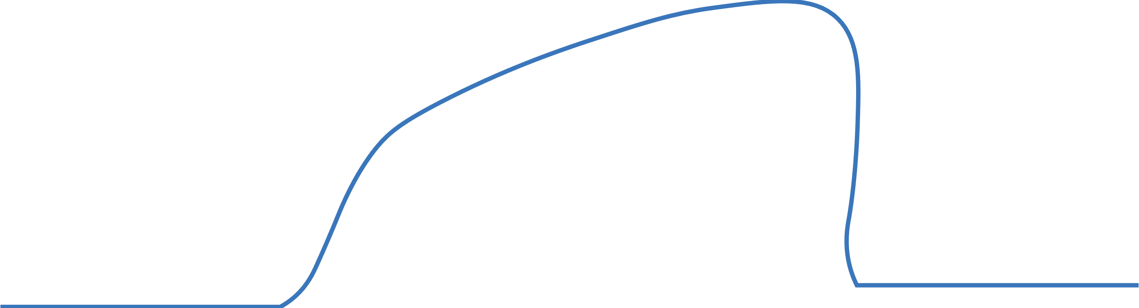
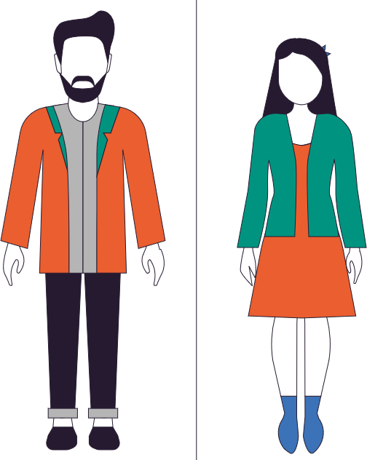




ЭТАПЫ ЖИЗНЕННОГО ЦИКЛА
|
||
|||
Уровень жизни
Зависимость от других накоплений
Активный заработок и формирование
деньги = сбережения
Траты на себя
Возраст
Деньги = подарок

Slide 4


ПРЕИМУЩЕСТВА ПДС
Наследование – 100% средств на счете на этапе накопления и после назначения периодической выплаты
Перевод пенсионных накоплений
Для граждан
1967-1996 г.р.
Государственные гарантии сохранности - до 2,8 млн руб. на собственные средства и инвестиционный доход, сверх этой суммы гарантируется сумма взноса из ОПС и средства софинансирования
Софинансирование
государства
ежегодно до 36 000 ₽
в течение 10 лет
Долгосрочный
налоговый вычет
Гарантия безубыточности – НПФ
обязан обеспечить сохранность средств на счете
с суммы взносов
до 400 тыс. ₽ в год

Slide 5

ПРОГРАММА ДОЛГОСРОЧНЫХ СБЕРЕЖЕНИЙ (ПДС) – ЧТО ЭТО?
ПДС формируется за счет
Средства ПДС можно гибко использовать
Добровольных взносов гражданина
Средств пенсионных накоплений по ОПС
Софинансирования государства
(от 2 тыс. в год)
Взносов работодателей
Инвестиционного дохода
После 15 лет действия договора
При достижении 55 лет (женщины)
и 60 лет (мужчины)
В особых жизненных ситуациях

Slide 6

ВИДЫ ВЫПЛАТ ПО ПДС
Основания
для назначения выплат:
А
Срок участия в Программе не менее чем 15 лет
или
Б
Достижение возраста 55 женщины/60 мужчины
Варианты выплаты накоплений:
1
2
3
4
Периодические выплаты
Выплаты в особой жизненной ситуации
Выплата выкупной суммы
Выплата наследникам
Пожизненно
Периодическая выплата (срочная выплата)
Единовременно
(после 15 лет участия
или при возрасте 55/60, если сбережений на счете менее 412 т.р.)
Дорогостоящие виды лечения
Потеря кормильца
За счет личных взносов участника ПДС
В случае смерти участника ПДС
(исключение — назначенная пожизненная выплата участнику ПДС

Slide 7


ПДС: СОФИНАНСИРОВАНИЕ
ВЗНОСОВ ГОСУДАРСТВОМ
РАЗМЕР СОФИНАНСИРОВАНИЯ В ЗАВИСИМОСТИ ОТ ДОХОДА ГРАЖДАНИНА В ПДС
Среднемесячный
доход
Соотношение
софинансирования
Начисления + взносы
Доход
на счете
до НДФЛ, тыс. руб.
Государство: участник
тыс. руб.
тыс. руб.
До 80
72
1 : 1
36 + 36 =
80 - 150
108
1 : 2
36 + 72 =
> 150
1 : 4
36 + 144 =
180

Slide 8



ЭТАПЫ КЛИЕНТСКОГО ПУТИ В ПДС
1
2
3
4
Клиенты выбирают НПФ и знакомятся
с условиями ПДС, договором долгосрочных сбережений, правилами формирования долгосрочных сбережений
Оформляют договор
на сайте
или лично
в НПФ
Клиенты пополняют личные счета в ПДС
Забрать все средства
или назначить выплаты
Можно подать заявление
на перевод пенсионных накоплений

Slide 9


ПЕНСИОННЫЕ НАКОПЛЕНИЯ
У ГРАЖДАН 1967 – 1997 Г.Р.
Активное пополнение счетов граждан
МОРАТОРИЙ
2002
2014
2024
16% — страховые взносы работодателя в СФР
6% от заработной платы — отчисления
в накопительную часть пенсии (ОПС) — находятся в НПФ/СФР
22% — страховые взносы работодателя в СФР
Пополняется только инвестиционным доходом
Учитываются в рублях, а не в пенсионных коэффициентах
Дополнительное увеличение за счет материнского капитала
Ежегодное увеличение за счёт инвестиционного дохода НПФ
Наследуется на этапе накопления
Источник: СФР

Slide 10


Сравнение выплат по ОПС и ПДС
Условия выплат | Пенсионные накопления в ОПС (без перевода в ПДС) | Пенсионные накопления в ПДС (после перевода в ПДС)
Пожизненная выплата: если размер выплаты более 10% минимального прожиточного минимума пенсионера (более 412 тыс. руб. для 2025 г.)
Единовременная выплата: если размер пожизненной выплаты менее 10% минимального прожиточного минимума пенсионера при достижении возраста 55/60 (женщины/мужчины)
Единовременная выплата 100% средств через 15 лет от даты заключения договора
Срочная периодическая выплата
Выплата в особых жизненных ситуациях
Наследование средств, сформированных за счет средств работодателя в размере 6% от заработной платы
10

Slide 11
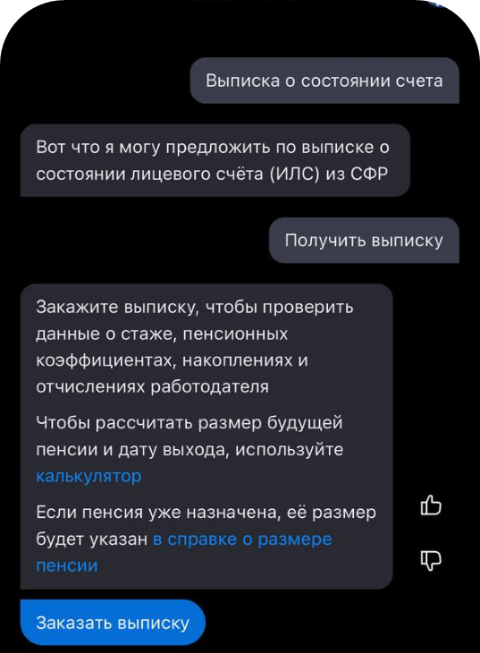

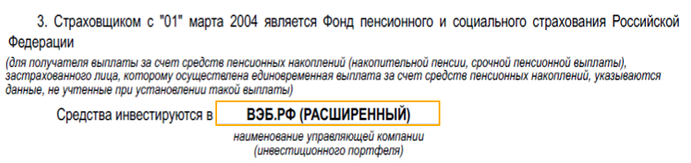
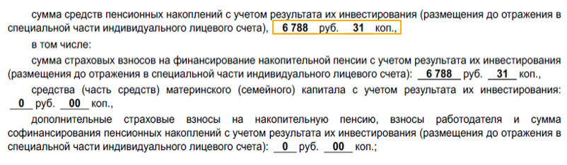
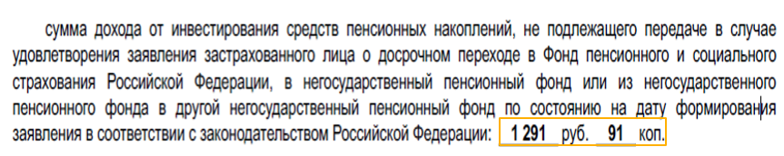

ПЕНСИОННЫЕ НАКОПЛЕНИЯ — СКОЛЬКО И ГДЕ НАХОДЯТСЯ?
Выписка поможет узнать:
1
в каком фонде находятся накопления
размер накоплений, включая суммы дохода, материнского капитала
и софинансирования
2
размер потерь
при досрочном переводе накоплений
в другой фонд
в текущем году
3
Запросите выписку
из СФР на Госуслугах

Slide 12




НЕГОСУДАРСТВЕННЫЙ ПЕНСИОННЫЙ ФОНД (НПФ) — ОПЕРАТОР ПДС
НПФ
Клиенты
направляют взносы в НПФ
Зачисляет
средства на счета
клиентов
Инвестирует средства в ценные бумаги
Распределяет доходы на счета клиентов
Высокая надежность отрасли НПФ
Контроль и надзор
Государственные гарантии (2,8 млн руб.)
Исполнение требований к составу и структуре портфеля, финансовой устойчивости и пр.

Slide 13





РЕЗУЛЬТАТЫ РЕАЛИЗАЦИИ ПДС В НПФ
Долгосрочные сбережения для граждан
Длинные деньги для экономики
Цели ПДС
Операторы ПДС
35 (из 38) НПФ
ПДС
Количество договоров
5,0 млн
355,5 млрд рублей
Объем взносов
(с учетом софинансирования и взносов пенсионных накоплений)
данные на 1 мая 2025 г.

Slide 14
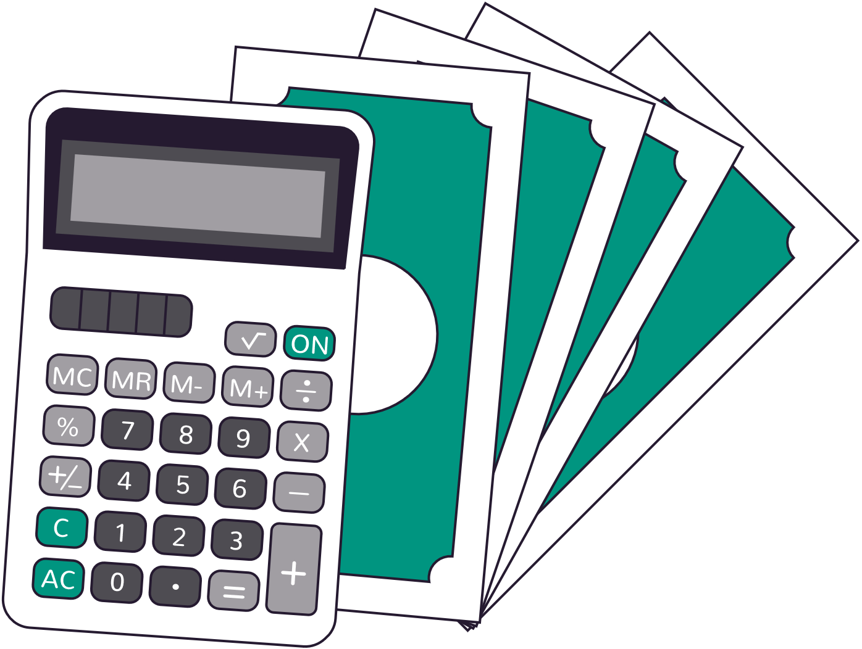
ПРИМЕР РАСЧЕТА СБЕРЕЖЕНИЙ ПО ПДС
Личные взносы
₽ 540 000
10
%
Расчетная ставка инвестдохода
Параметры клиента
Налоговый вычет
на внесенные взносы
Мужчина или женщина 40 лет
₽ 70 200
₽2 278 962
(реинвестирование
в ПДС)
Общая сумма накоплений
за 15 лет
₽ 3 тыс. / месяц
Размер взносов
15 лет
Инвест. доход
Софинансирование
₽ 1 308 762
Период накопления
₽ 360 000
Софинансирование
Размер выплат, получаемый в течение 15 лет — 12,6 тыс. руб. — в 4,2 раз больше ежемесячного взноса
Налоговый вычет
  *Расчет произведен при сроке софинансирования 10 лет

Slide 15
СИНЕРГЕТИЧЕСКИЙ ЭФФЕКТ С РАБОТОДАТЕЛЕМ
До 36 000 ₽ в год
софинансирование государства
Возврат
НДФЛ на личные взносы
КПП
+
ПДС
Возможен дополнительный
взнос от работодателя
NEW
Перевод в программу пенсионных накоплений ОПС
2,8 млн ₽
гарантии от государства

Slide 16

СРАВНЕНИЕ НАКОПЛЕНИЙ
В ПДС И ДЕПОЗИТЕ
Накопления в ПДС:
Ежемесячные взносы:
3 тыс. руб. в месяц
Ставка доходности:
10% годовых
Период накопления:
15 лет
2 279 тыс. руб.
Сравнение накоплений в ПДС и на депозите, в тыс. рублей
Личные взносы
Софинансирование (1:1)
Инвестиционный доход
Налоговый вычет
(реинвестирование в ПДС)
Депозит в банке:
1 254 тыс. руб.
Личные взносы
Инвестиционный доход

Slide 17

ПРИМЕР ЭФФЕКТИВНОЙ ДОХОДНОСТИ ПО ПДС
%
Доход участника,
руб./мес.
Взносы участника,
руб./год
Софинансирование
государства
Налоговый
вычет
Инвестиционный
доход
Доходность
по программе за год
до ₽ 80 тыс.
36 тыс.
100%
13%
10%
+
+
123%
=
Увеличение личных
взносов в 4,22 раза (за 15 лет)
₽ 80-150 тыс.
72 тыс.
50%
13%
10%
+
+
73%
=
Увеличение личных
взносов в 3,32 раза (за 15 лет)
свыше ₽ 150 тыс.
144 тыс.
25%
13%
10%
+
+
48%
=
Увеличение личных
взносов в 2,87 раза (за 15 лет)

Slide 18

СРАВНЕНИЕ ПДС С ДРУГИМИ ФИНАНСОВЫМИ ПРОДУКТАМИ
Параметры/ финансовый продукт | Депозит в банке | НСЖ Накопительное страхование жизни | ПИФ паевые инвестиционные фонды | ИИС Индивидуальный инвестиционный счет | ПДС
Софинансирование |  |  |  |  | до 36 000 руб. (при личных взносах от 2 тыс. руб. в год)
Налоговый вычет (ежегодно) |  | Можно вернуть от 13% на уплаченные взносы до 150 000 руб./год |  | Можно вернуть от 13% на уплаченные взносы до 400 000 руб./год | Можно вернуть от 13% на уплаченные взносы до 400 000 руб./год
Досрочная выплата | Досрочная выплата с потерей дохода | Досрочная выплата с потерей дохода | В любое время, но могут быть потери из-за снижения стоимости пая | В любое время, но могут быть потери из-за снижения стоимости активов | В особых жизненных ситуациях до 100%
Государственное страхование средств АСВ | 1 400 000 руб. | 2 800 000 руб. на личные взносы |  |  | 2 800 000 руб. на личные взносы
Уровень риска | Низкий | Низкий | Высокий | Высокий | Низкий

Slide 19


ИНФОРМАЦИЯ ОБ ОПЕРАТОРАХ
ПРОГРАММЫ ДОЛГОСРОЧНЫХ СБЕРЕЖЕНИЙ
pds.napf.ru

